Slide 1

应用于封闭减速器内部的无线能量
与数据系统研究
汇报人：赵 虎
专业：电子信息
导师：胡久松
答辩日期：2025-06-11
Notes:
各位老师、同学们好，我的毕设题目是面向空间受限金属屏蔽环境的无线能量与数据传输系统研究，我的导师是唐求老师，本研究的来源是承担的课题组项目。接下来，我按照这四个部分进行介绍。

Slide 2
目录
1
研究背景及意义
2
研究框架及方案
3
研究内容
4
总结与展望

Slide 3
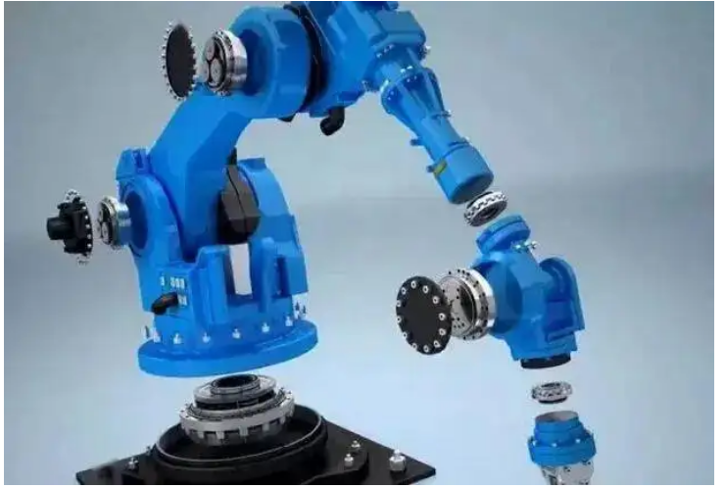
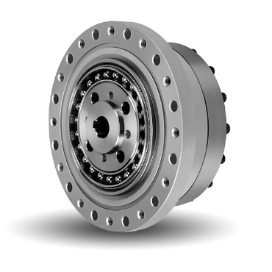
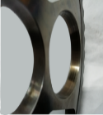
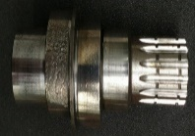
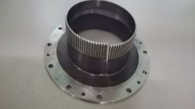
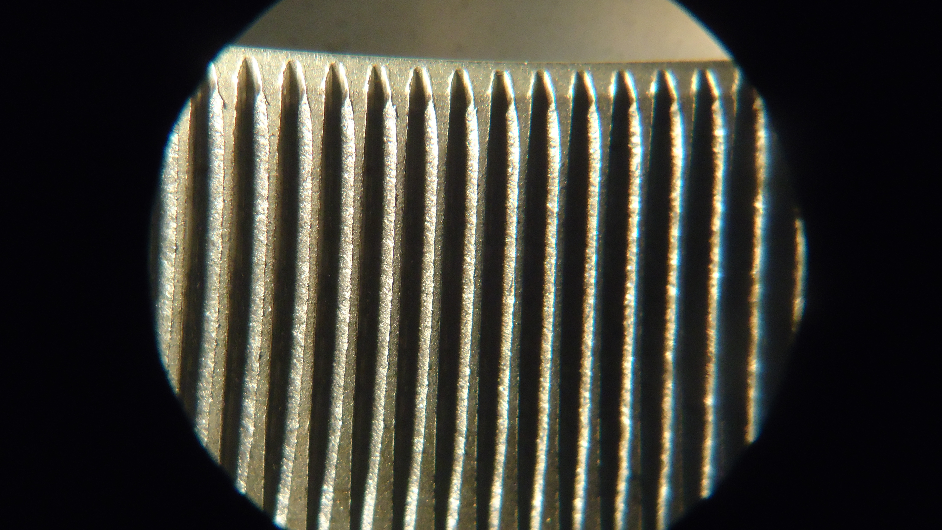
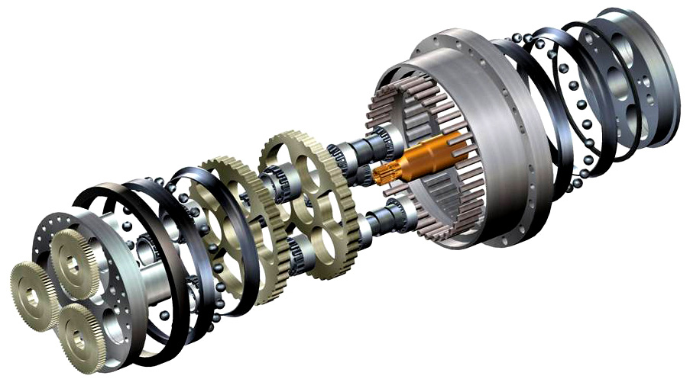
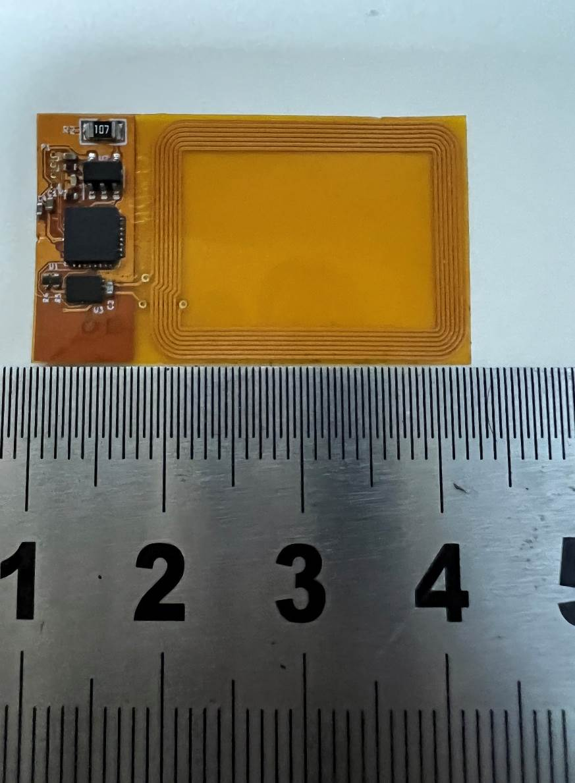
一：研究背景及意义
高端装备关键零部件
核心部件：减速器
磨损、点蚀、疲劳等失效
工业机器人
工业装备领域：减速器关键部件状态监测
核电领域：反应堆压力容器监测
航天领域：卫星舱内设备监测
减速器爆炸图
无线应变传感器
主要挑战
如何突破金属屏蔽环境实现高效的无线能量与数据传输
如何为空间受限环境中的传感器提供可靠的无线能量与数据传输
在空间受限的金属屏蔽环境中实现无线能量与数据传输亟需解决
Notes:
以减速器为例的关键零部件的健康状态直接决定了整机装备运行的精度与可靠性，然而这些关键零部件在长期运行过程中不可避免的会出现很多质量问题。所以对他们进行状态监测显得尤为重要。本课题面向减速器内部环境展开研究，主要面临这两个关键性技术难题：1、是如何突破金属屏蔽环境实现高效的无线能量与数据传输 。2、是如何为空间受限环境中的传感器提供可靠的无线能量与数据传输

Slide 4
一：研究背景及意义
研究现状 —— 传统方式与本课题方式对比
传统方式
本课题超声-中继方式
体积较大
电池供电
声波在金属中传播更容易
更换困难
破坏结构完整性
导线馈通
降低结构强度
方向性强，能量易集中，能克服金属屏蔽
纯电磁耦合
难以突破电磁屏蔽
纯超声
安装位置受限
适合空间受限金属环境
传统超声-射频中继方式
依赖空旷外部环境
4
Notes:
然而，目前传统的方式存在着这些问题，无法直接适用于减速器内部环境。为此，本课题针对性的提出了一种基于超声-射频中继的无线能量与数据传输方案。

Slide 5
目录
1
研究背景及意义
2
研究框架及方案
3
研究内容
4
总结与展望
Notes:
接下来是研究框架及方案

Slide 6
二：研究框架及方案
研究框架：无线能量与数据传输方案设计、系统性能测试及优化
Notes:
研究框架主要分为这三个部分，先是无线能量与无线数据传输的方案设计，再是基于超声-射频中继的无线能量与数据传输系统性能测试及优化。

Slide 7
二：研究框架及方案
研究方案:基于超声-射频中继的过金属无线能量与数据传输系统设计
能量传输方向
数据传输方向
Notes:
研究方案包括两部分，第一部分是基于超声-射频中继的过金属无线能量与数据传输系统设计。对于能量传输通道：将能量先以超声的方式克服金属屏蔽进入金属壁内侧，再以射频方式到达内部接收电路，对于数据传输通道：金属内部电路将数据先以射频方式传输到中继电路，再通过超声调制解调方式将数据显示在电脑PC端。

Slide 8
二：研究框架及方案
研究方案:空间受限金属屏蔽环境下的无线能量与数据传输系统设计
空间受限金属屏蔽环境下无线能量与数据传输系统
Notes:
第二部分是对于空间受限金属屏蔽环境下的无线能量与数据传输系统设计，基于第一部分的设计，考虑金属对射频部分的影响，通过增加电磁屏蔽材料和优化天线匹配电路等方式对系统进行优化。

Slide 9
目录
1
研究背景及意义
2
研究框架及方案
3
研究内容
4
总结与展望
Notes:
接下来是研究内容

Slide 10
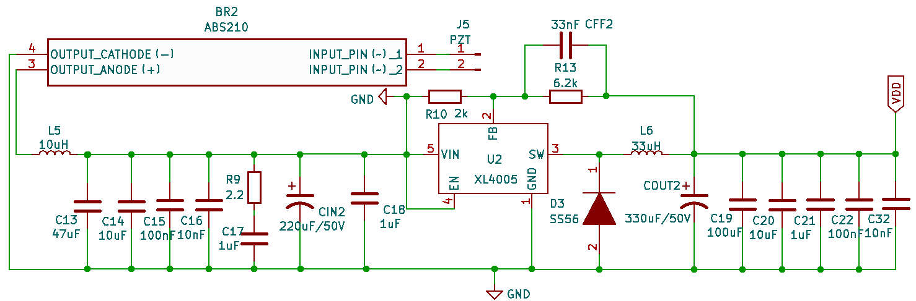
三：研究内容
1:基于超声-射频中继的过金属无线能量传输系统设计
（1）超声声电通道搭建及超声能量收集电路设计
超声声电通道
超声能量收集电路原理图
声电通道主要是使用环氧树脂胶将一对PZT4和PZT5圆形压电陶瓷在一定厚度的金属碳钢板两侧同轴对齐而构成的。
通过整流、滤波、稳压将超声能量进行转化，为中继电路提供稳定电源。
Notes:
主要分为三个部分，第一部分是无线能量传输的设计，先进行超声声通道的搭建，再设计超声能量收集电路为中继电路提供稳定电源。

Slide 11
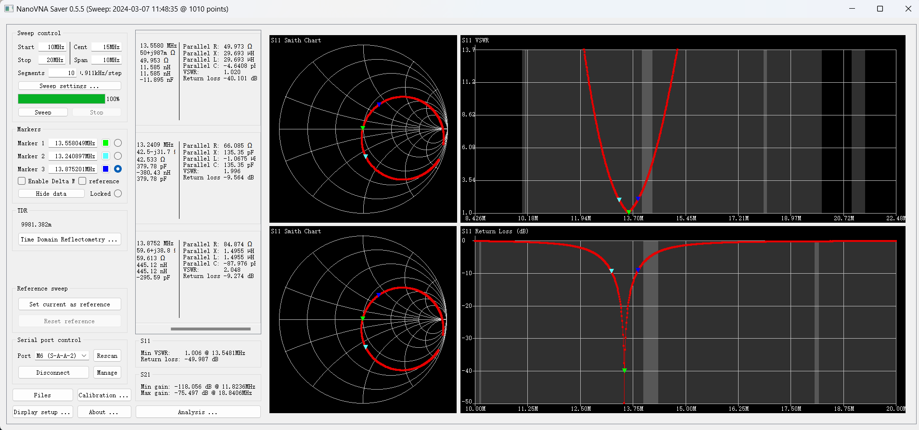


三：研究内容
1:基于超声-射频中继的过金属无线能量传输系统设计
（2）射频收发天线及匹配电路设计
射频发射天线仿真设计
射频发射天线等效电路
发射天线匹配电路测试结果图
射频接收天线仿真设计
射频接收天线等效电路
接收天线等效匹配电路图
Notes:
然后对射频部分的收发天线进行仿真设计得到对应的等效电路参数，根据参数对天线进行谐振匹配，最后通过网络分析仪进行实物测试得到高性能天线。

Slide 12
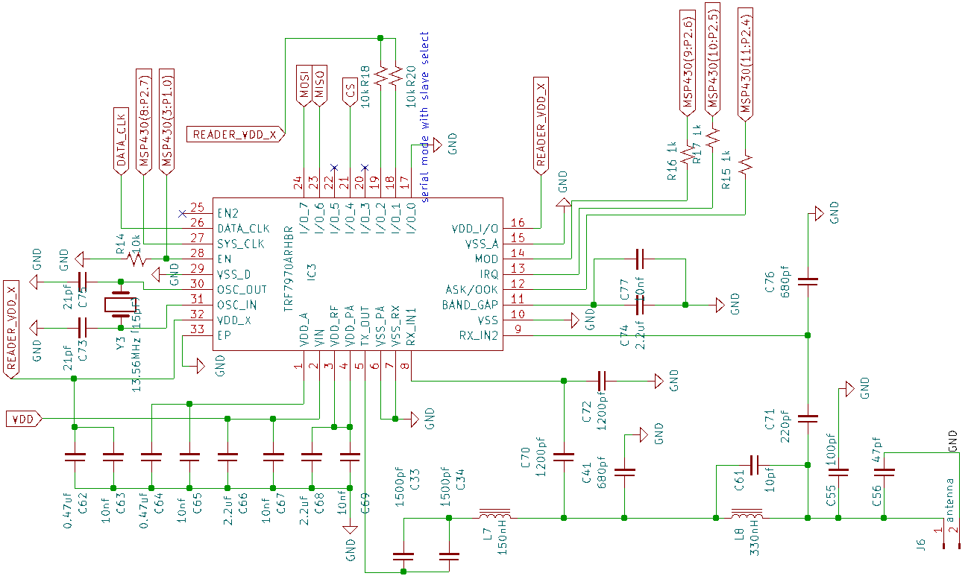
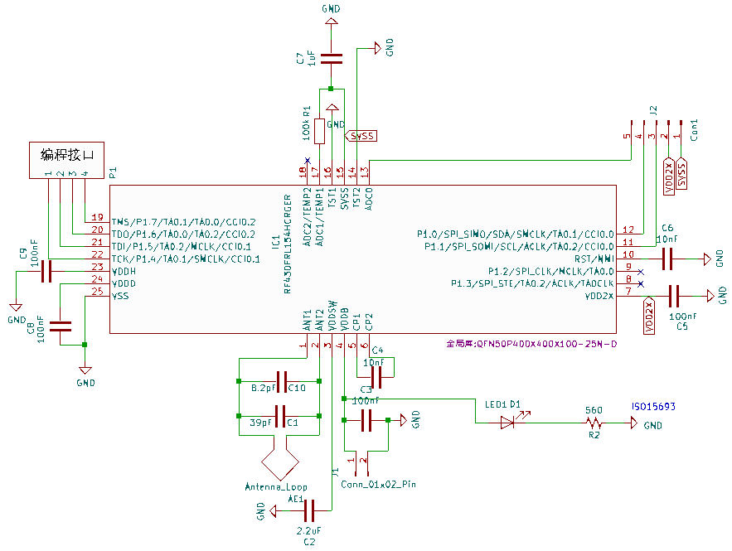
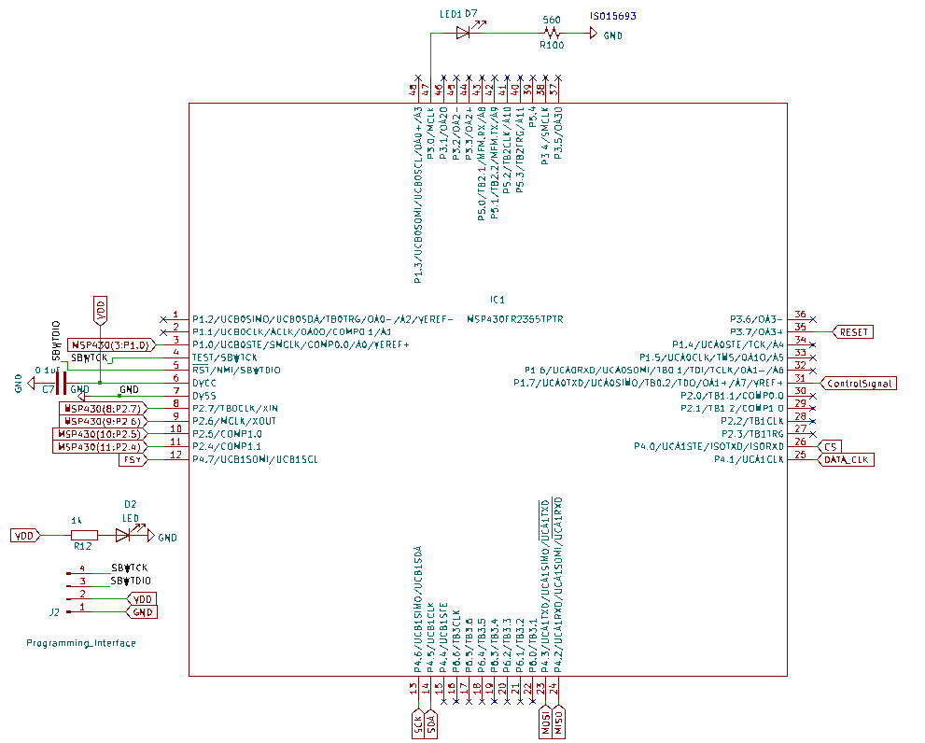
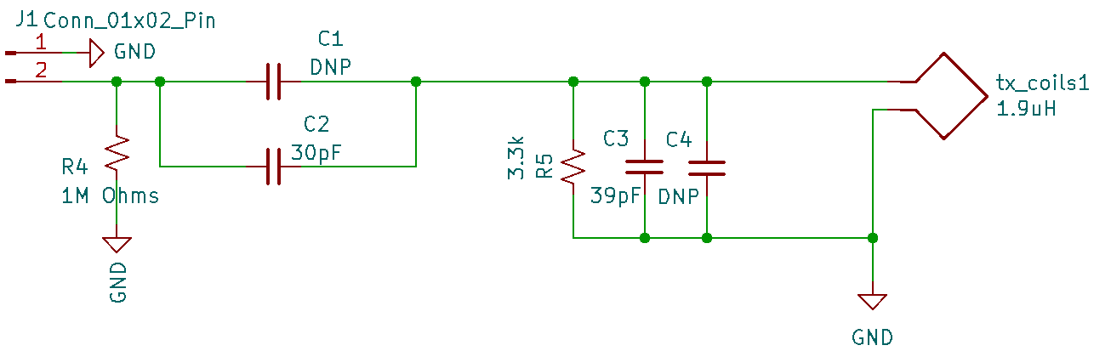
三：研究内容
1:基于超声-射频中继的过金属无线能量传输系统电路设计
（3）射频能量收发电路设计
射频接口电路
接收天线匹配电路
主控电路
发射天线匹配电路
射频能量发送电路原理图
射频能量接收电路原理图
Notes:
再将高性能天线及其匹配电路参数带入到电路中，这是射频能量收发电路的原理图。

Slide 13
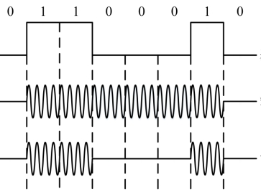
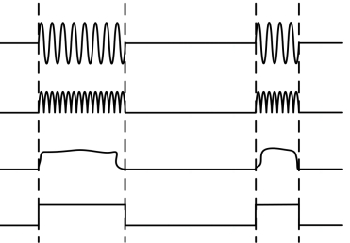
三：研究内容
2:基于超声-射频中继的过金属无线数据传输系统电路设计
（1）射频及超声无线数据传输方式介绍
射频ISO/IEC15693标准协议
SOF | 标志 | 命令代码 | 参数 | 数据 | CRC | EOF
读写器发送命令数据帧结构
SOF | 标志 | 参数 | 数据 | CRC | EOF
应答器响应命令数据帧结构
超声过金属无线数据传输方式
2ASK调制过程的时域图
2ASK非相干解调过程的时域图
Notes:
第二部分研究内容是，无线数据传输部分的设计，首先是对采用的超声和射频的无线数据传输方式进行介绍，射频部分基于ISO15693协议，按照数据帧格式编写发送和接收数据包。超声部分先对数据进行2ASK调制，利用高频载波将数据穿透金属壁，然后将数据通过包络检波解调出来。

Slide 14
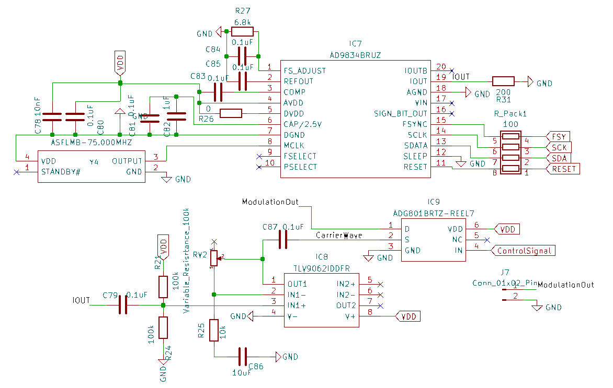
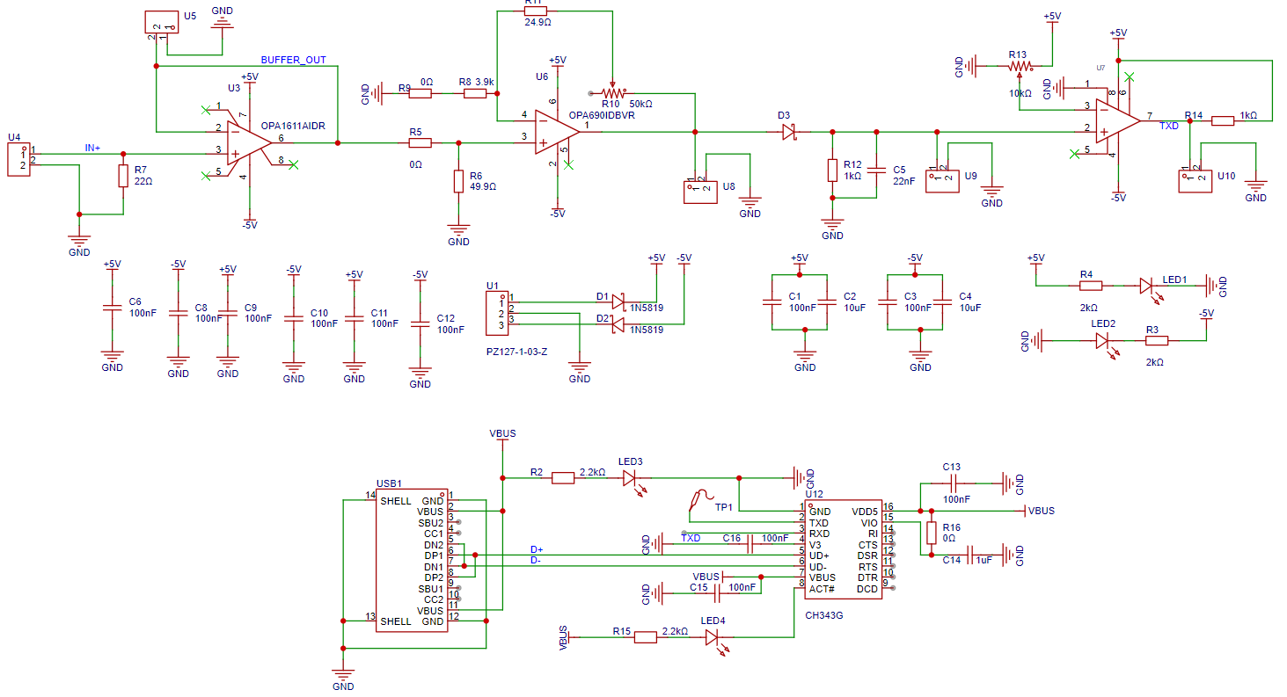
三：研究内容
2:基于超声-射频中继的过金属无线数据传输系统电路设计
（2）超声无线数据传输模块设计
超声数据调制电路原理图
超声数据接收电路原理图
Notes:
这是对应的超声数据调制和解调的原理图。

Slide 15
三：研究内容
2:基于超声-射频中继的过金属无线数据传输系统电路设计
（3）射频无线数据传输程序设计
超声-射频无线数据中继端程序流程图
射频无线数据发送端程序流程图
Notes:
由于射频部分的数据和能量传输是基于同一套电路，此处主要介绍射频无线数据传输程序设计。对于中继端主要实现的是与射频数据发送端的通信和产生高频载波功能。对于射频发送端主要实现的是将数据传输至中继端的功能。

Slide 16
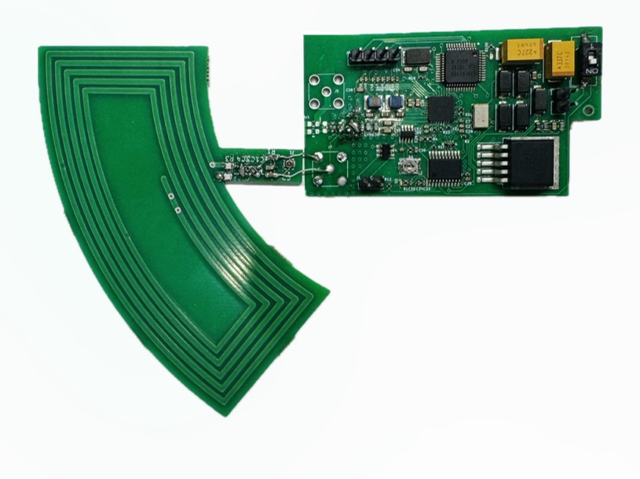
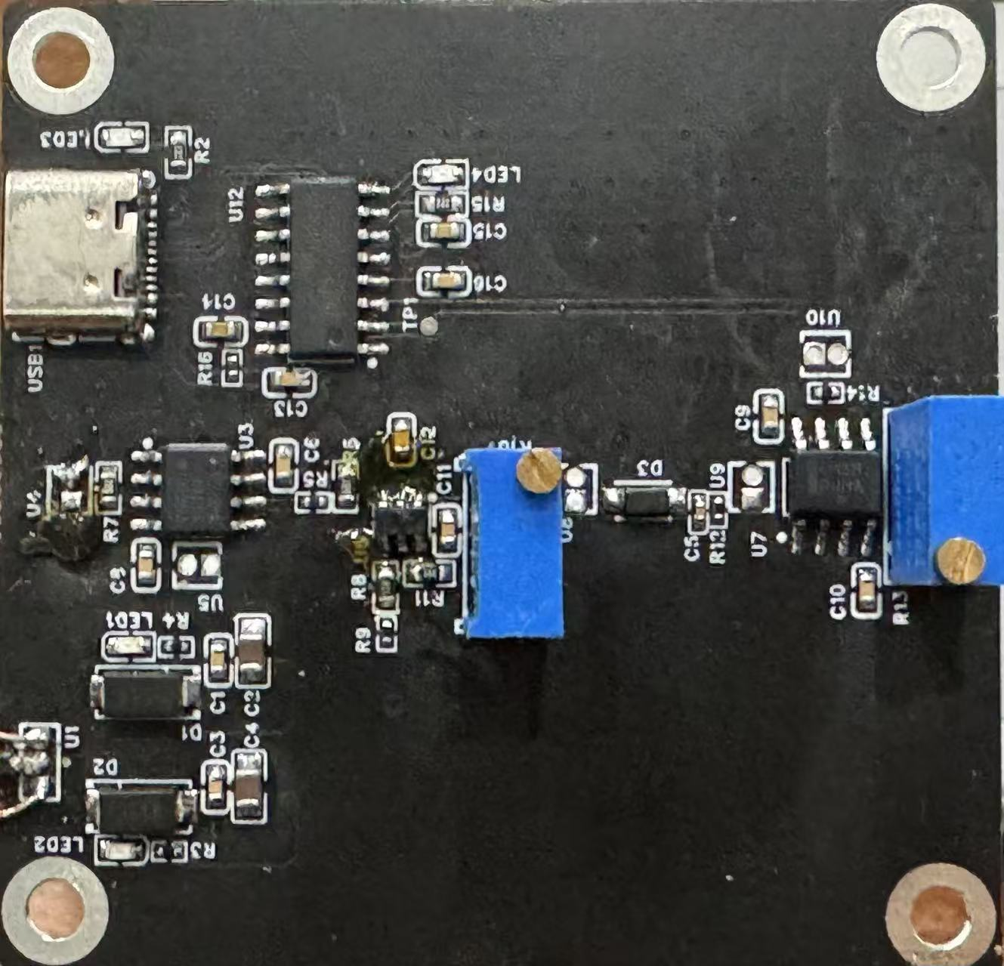
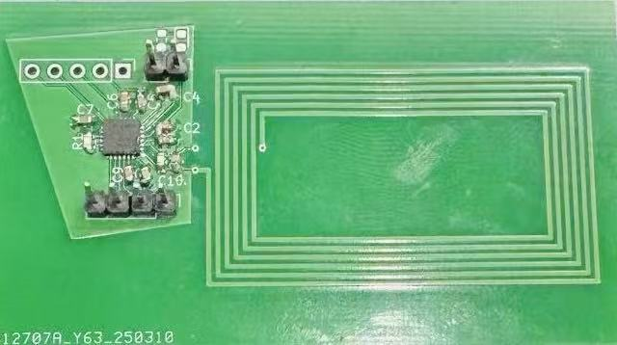
三：研究内容
3:基于超声-射频中继的过金属无线能量与数据传输系统的性能测试及优化
（1）基于超声-射频中继的无线能量与数据传输系统的电路实现
超声-射频中继电路实物图
射频接收电路实物图
超声数据解调电路实物图
主要功能：
1、超声无线能量的收集
2、射频无线能量的发送
3、射频无线数据的接收
4、数据的2ASK调制
主要功能：
1、射频无线能量的接收
2、射频无线数据的发送
主要功能：
1、数据的2ASK解调
2、TTL电平转换
Notes:
第三部分是整个系统的性能测试及优化，首先是对前两个部分设计的电路进行整合，整个系统主要由这三个电路组成，超声-射频中继电路，射频接收电路和超声数据解调电路。

Slide 17
三：研究内容
3:基于超声-射频中继的过金属无线能量与数据传输系统的性能测试及优化
（2）超声-射频中继的过金属无线能量传输系统性能测试
超声-射频中继的过金属无线能量传输系统实验平台
由右向左：信号发生器接功率放大器后连超声发射换能器，接收换能器接中继电路，射频接收电路置于中继电路3cm处，分别对超声和射频部分能量传输情况进行测试。
Notes:
然后搭建超声-射频中继的过金属无线能量传输系统实验平台，由右向左：信号发生器接功率放大器后驱动超声发射换能器，金属另一侧的接收换能器接到中继电路，将射频接收电路置于中继电路3cm处，分别对超声和射频部分能量传输情况进行测试。

Slide 18
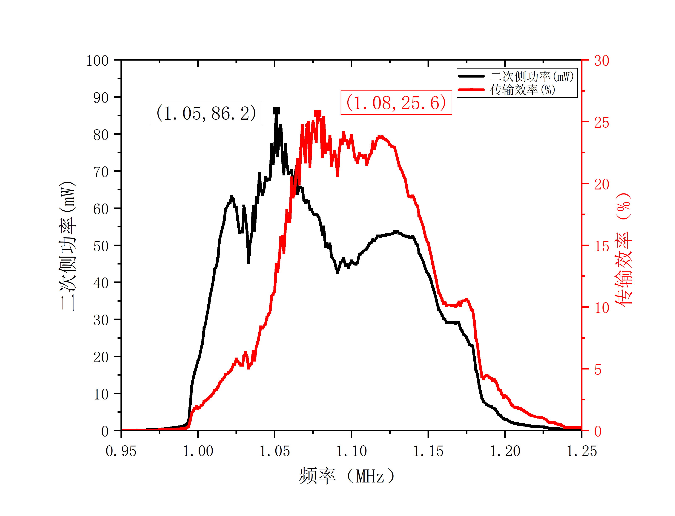
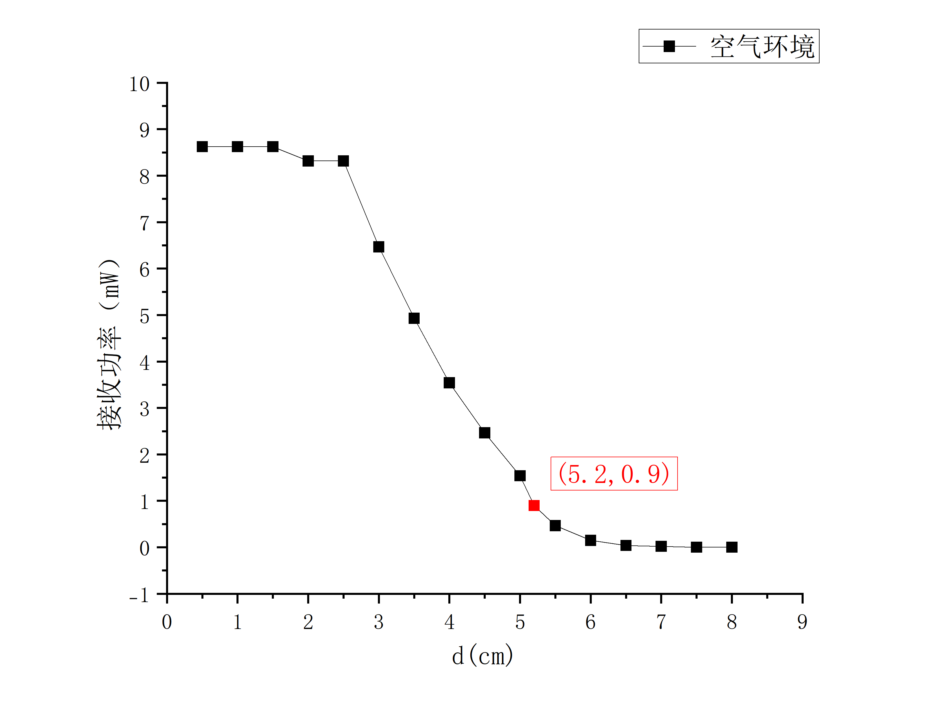
三：研究内容
3:基于超声-射频中继的过金属无线能量与数据传输系统的性能测试及优化
（3）超声-射频中继的无线能量传输系统性能测试
二次侧功率和传输效率随着频率变化图
不同距离下的传输功率（无金属影响）
当频率为1.05MHz时，超声-射频中继电路的最大接收功率为85.6mW；当频率为1.08MHz时，超声模块部分的最大传输效率为25.6%。该频率段附近中继电路工作正常。
中继电路与接收电路距离≤3cm时，能量稳定在8.5mW；>3cm时快速下降，>5.2cm后低于MCU工作阈值而失效。
超声部分：最大传输效率为25.6%，最大接收功率为85.6mW
射频部分：中继电路与接收电路距离≤3cm时，能量稳定在8.5mW
Notes:
经过测试，可以得到以下结论：对于超声部分：最大传输效率为25.6%，最大接收功率为85.6mW。对于射频部分：中继电路与接收电路≤3cm时，能量稳定在8.5mW

Slide 19
三：研究内容
3:基于超声-射频中继的过金属无线能量与数据传输系统的性能测试及优化
（4）超声-射频中继的无线数据传输系统性能测试
超声-射频中继的过金属数据传输系统实验平台
由左向右：射频数据发送电路和超声-射频中继电路置于超声发射端，将中继电路输出接到发射换能器；然后将接收端换能器接到超声数据解调电路，最后通过USB将数据解调电路的输出接到电脑PC端。
Notes:
然后是搭建超声-射频中继的过金属无线数据传输系统实验平台，由左向右：射频数据发送电路和超声-射频中继电路置于超声发射端，将中继电路输出接到发射换能器；然后将接收端换能器接到超声数据解调电路，最后通过USB将数据解调电路的输出接到电脑PC端。

Slide 20
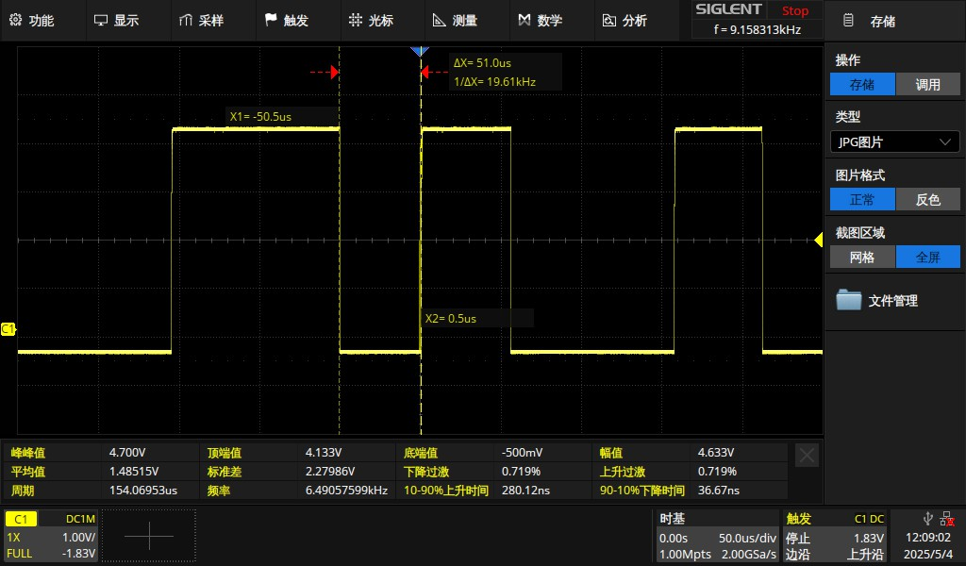
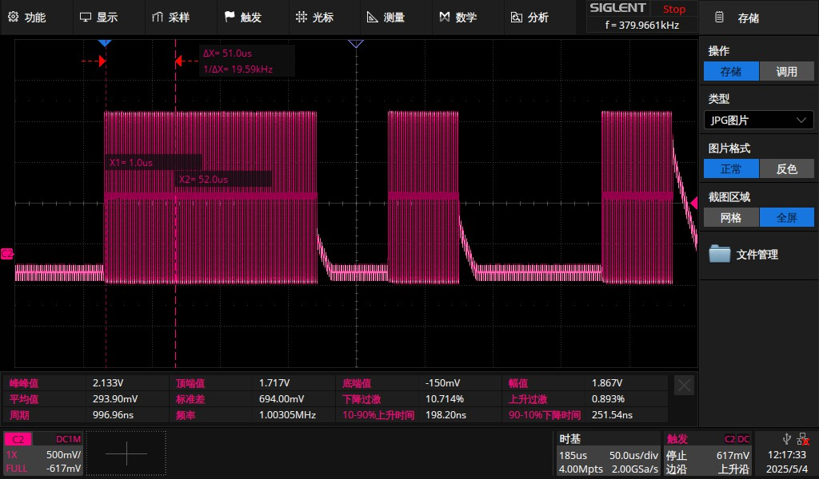
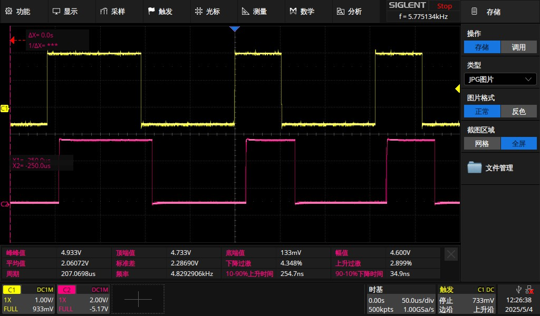
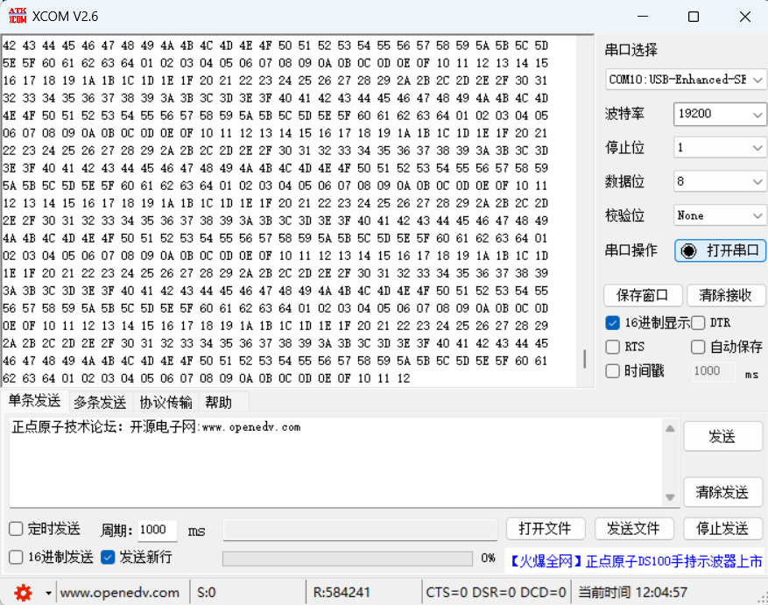
三：研究内容
3:基于超声-射频中继的过金属无线能量与数据传输系统的性能测试及优化
（5）超声-射频中继的无线数据传输系统性能测试
测试数据波形图
调制后数据的波形图
数据对比波形图
平均数据传输速率(kbps) | 发送字节数 | 接收正确字节数 | 误比特率
7.13 | 5000 | 5000 | 0%
15.47 | 5000 | 5000 | 0%
18.35 | 5000 | 5000 | 0%
串口助手测试数据界面
超声-射频中继系统误比特率测试结果
超声-射频数据传输系统实现最大传输速率为18.35kbps无误码传输
Notes:
这是系统进行无线数据传输时的测试过程，首先产生一组1到100的数组，然后发送到中继电路进行调制，再进入到超声声电通道，最后通过2ASK解调将数据进行还原，这是串口助手测试数据界面，经多次测试，超声-射频数据传输系统可以实现最大传输速率18.35kbps无误码传输。

Slide 21
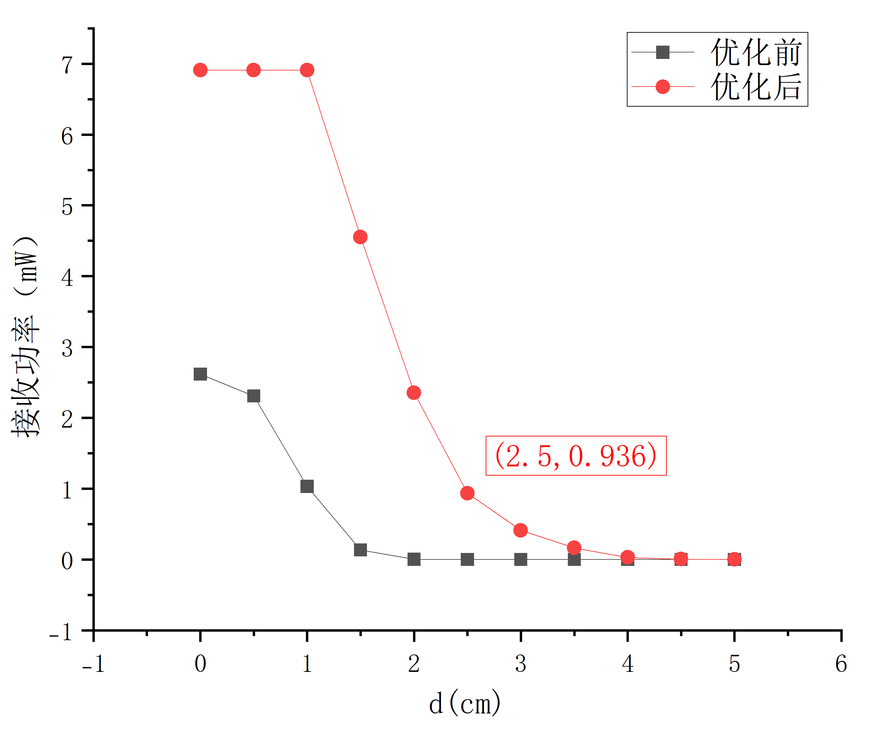
三：研究内容
3:基于超声-射频中继的过金属无线能量与数据传输系统的性能测试及优化
（6）金属材料对系统无线能量与数据传输影响的测试与优化
优化后等效电路
空间受限金属屏蔽环境下的实验平台
将射频电路放入尺寸100mm*100mm*150mm，厚度为3mm的金属筒内，将超声-射频中继电路与射频接收电路放入金属腔内，超声数据解调电路输入端与超声压电陶瓷连接，输出端与PC端连接。
优化前后接收功率随距离变化图（靠近金属环境时）
优化后射频接收电路最大接收功率为7mW，与中继电路2.5cm内通信正常。
Notes:
最后是通过搭建空间受限金属屏蔽环境下的实验平台，对系统性能进行测试及优化，将超声-射频中继电路与射频接收电路放入金属腔内，数据解调电路输入端与超声压电陶瓷连接，输出端与PC端连接。通过增加电磁屏蔽材料和调整天线匹配电路参数等方式对中继电路进行优化，并得到以下结论：优化后射频接收电路最大接收功率从2.5mW提升至7mW，且与中继电路2.5cm内通信正常。

Slide 22
目录
1
研究背景及意义
2
研究框架及方案
3
研究内容
4
总结与展望
5
Notes:
最后是总结与展望

Slide 23
四：总结与展望
研究总结
聚焦空间受限的金属屏蔽环境，提出方案并验证：
① 能量传输方案：
提出整体架构，设计超声及射频能量传输模块，构建超声-射频中继无线能量传输系统。
② 数据传输方案：
提出整体架构，设计超声及射频数据传输模块，构建超声-射频中继无线数据传输系统。
③ 系统性能测试及优化：
在空间受限的金属屏蔽环境中进行实验，射频接收电路最大接收功率可达7mW，与中继电路在2.5cm内实现18.35kbps无误码传输。
研究展望
① 性能优化方向：
采用匹配电路设计（如高效拓扑结构）提升效率，选用更高功率芯片扩展供电能力；替换ISO15693协议为ISO/IEC14443协议或采用OFDM调制，突破现有速率限制。
② 工业应用方向：
需解决多金属层干扰、机械振动等复杂工况影响，目前未集成测试能量与数据传输系统，需进一步验证鲁棒性。
参与科研项目及成果
① 国家重点研发计划子课题-工业机器人减速器状态监测传感关键技术
② 以第一作者获得研究生电子设计大赛华中赛区一等奖
Notes:
通过这三个部分的研究，最终在空间受限的金属屏蔽环境中得到射频接收电路的最大接收功率为7mW，与中继电路在2.5cm内实现18.35kbps无误码传输。本课题后续应在性能优化和工业应用这两个方向进行进一步研究。

Slide 24
恳请各位老师批评指正！
汇报人：赵 虎
专业：电子信息
导师：胡久松
答辩日期：2025-06-11
Notes:
最后感谢老师和同学们，恳请各位老师批评指正。

